Slide 1
Modelsim 6.0 使用教程
2006.12 qq:53579621

Slide 2
Modelsim简介
Modelsim仿真工具是Model公司开发的。它支持Verilog、VHDL以及他们的混合仿真，它可以将整个程序分步执行，使设计者直接看到他的程序下一步要执行的语句，而且在程序执行的任何步骤任何时刻都可以查看任意变量的当前值，可以在Dataflow窗口查看某一单元或模块的输入输出的连续变化等，比Quartus自带的仿真器功能强大的多，是目前业界最通用的仿真器之一。
ModelSim分几种不同的版本：SE、PE和OEM，其中
集成在 Actel、Atmel、Altera、Xilinx以及Lattice等FPGA厂商设计工具中的均是其OEM版本。比如为Altera提供的OEM版本是ModelSim-Altera,为Xilinx提供的版本为ModelSim XE. SE版本为最高级版本,在功能和性能方面比OEM版本强很多,比如仿真速度方面,还支持PC 、 UNIX 、 LIUNX混合平台.

Slide 3
为什么要学Modelsim?
1.Modelsim是专业的HDL语言仿真器,比 Quartus自带的仿真器功能强大的多.
2. Quartus simulator不支持Testbench ,只支持波形文件.vwf
vwf文件全称是矢量波形文件(Vector Waveform File)，是Quartus II中仿真输入、计算、输出数据的载体。一般设计者建立波形文件时，需要自行建立复位、时钟信号以及控制和输入数据、输出数据信号等。其中工作量最大的就是输入数据的波形录入。比如要仿真仅1KB的串行输入数据量，则手工输入信号的波形要画8000个周期，不仅费时费力而且容易出错
怎样入门?
对于初学者，modelsim自带的教程是一个很好的选择，在Help->SE PDF Documentation->Tutorial里面.它从简单到复杂、从低级到高级详细地讲述了modelsim的各项功能的使用，简单易懂。

Slide 4
Modelsim的安装
同许多其他软件一样，Modelsim SE同样需要合法的License,通常我们用Kengen产生license.dat。
⑴ 解压安装工具包开始安装，安装时选择Full product安装。当出现Install Hardware Security Key Driver时选择否。当出现Add Modelsim To Path选择是。出现Modelsim License Wizard时选择Close。
⑵ 在C盘根目录新建一个文件夹flexlm，用Keygen产生一个license.dat,然后复制到该文件夹下。
⑶ 修改系统的环境变量。右键点击桌面我的电脑图标，属性->高级->环境变量->（系统变量）新建。按下图所示内容填写，变量值内如果已经有别的路径了，请用“；”将其与要填的路径分开。LM_LICENSE_FILE = c:\flexlm\license.dat

Slide 5
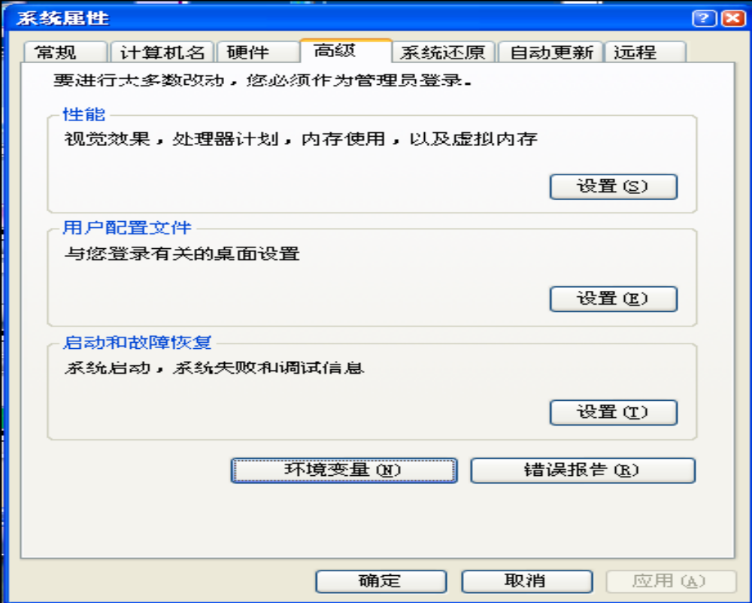

Slide 6
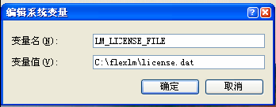
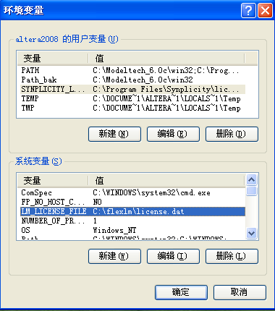

Slide 7
使用Modelsim进行仿真
Modelsim运行方式有4种:
用户图形界面模式
交互式命令行模式
不显示modelsim的可视化界面 ,仅通过命令控制台输入的命令完成所有工作
Tcl和宏模式
编写可执行扩展名为do或者tcl语法文件
批处理模式
其所有操作都在后台进行，用户看不到modelsim的界面，也不需要交互式输入命令。当工程很大，文件比较多时，用批处理比较方便。直接运行批处理文件,在后台调用modelsim,执行modelsim的脚本文件* .do,完成操作
注:http://www.elecn.net/electronic/76/electrical202060214186_1.html

Slide 8
仿真
仿真分为功能仿真,门级仿真,时序仿真
功能仿真(前仿真,代码仿真)
主旨在于验证电路的功能是否符合设计要求，其特点是不考虑电路门延迟与线延迟，主要是验证电路与理想情况是否一致。可综合FPGA代码是用RTL级代码语言描述的，其输入为RTL级代码与Testbench.在设计的最初阶段发现问题,可节省大量的精力
门级仿真和时序列仿真 (后仿真)
使用综合软件综合后生成的门级网表进行仿真,不加入时延文件的仿真就是门级仿真.可以检验综合后的功能是否满足功能要求,其速度比功能仿真要慢,比时序仿真要快.
在门级仿真的基础上加入时延文件(.sdf)的仿真就是时序仿真,比较真实地反映了逻辑的时延与功能.综合考虑电路的路径延迟与门延迟的影响，验证电路能否在一定时序条件下满足设计构想的过程，是否存在时序违规

Slide 9
功能仿真
功能仿真需要的文件
1．设计HDL源代码：可以使VHDL语言或Verilog语言。
2．测试激励代码：根据设计要求输入/输出的激励程序
3．仿真模型/库：根据设计内调用的器件供应商提供的模块而定，如：FIFO、ADD_SUB等
仿真步骤
以4 位计数器为例给出详细步骤
1.启动modelsim软件
先在c盘建立文件夹count4,在modelsim中选择File -> Change Directory,在弹出的Choose folder对话框中设置目录路径为c:/count4
2.建立工程
在modelsim中建立project,选择File ->New ->Project.
在Project Name栏中填写你的项目名字，建议和你的顶层文件名字一致。Project Location是你的工作目录，你可通过Brose按钮来选择或改变。Ddfault Library Name可以采用工具默认的work。Workspace窗口的library中就会出现work库.

Slide 10
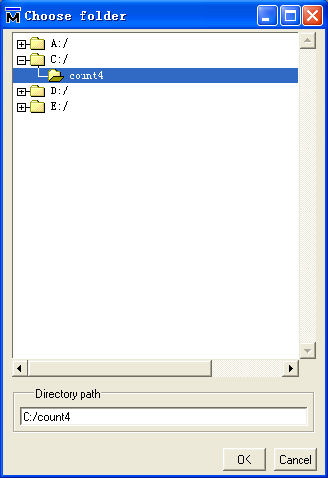
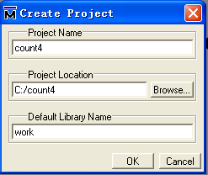
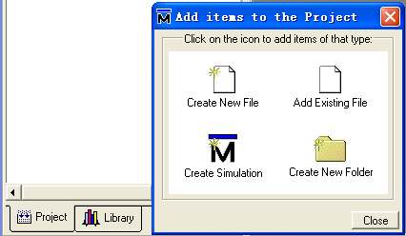

Slide 11
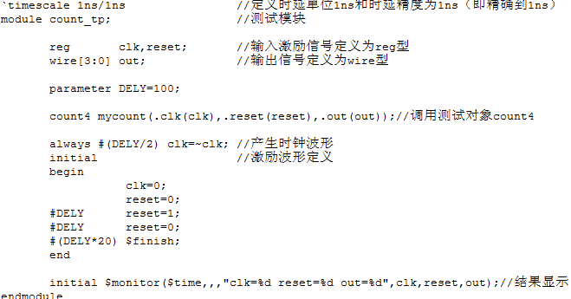
3.为工程添加文件
工程建立后,选择Add Exsiting File后，根据相应提示将文件加到该Project中
这里是count4.v和其测试向量count_tp.v,源代码如下:

Slide 12
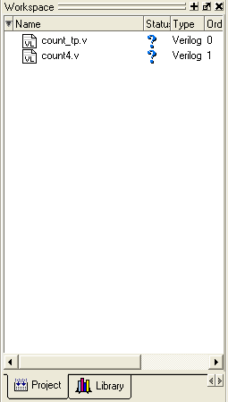
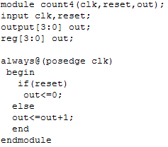
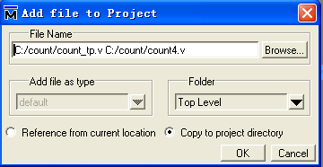

Slide 13

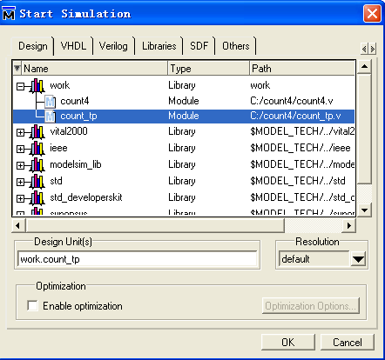
4.编译文件
编译（包括源代码和库文件的编译）。编译可点击Comlile⇨Comlile All来完成。
5.装载文件
(1)双击libray 中work中的count_tp装载
(2)点击simulate – start simulation
按右图设置,点击ok

Slide 14
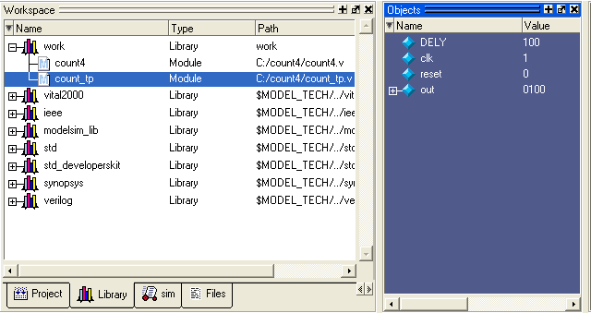
6.开始仿真
点击workspace下的sim,点击count_tp,选择add → add to wave
然后点run –all,开始仿真

Slide 15
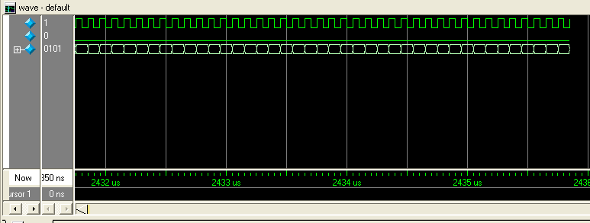
7.退出仿真
在仿真调试完成后退出仿真,在主窗口中选择simulate → end simulation

Slide 16
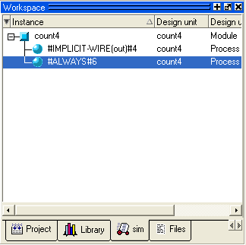
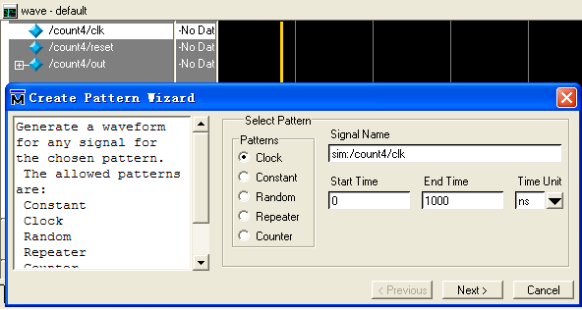

补充:
(1)也可以不加testbench,仿真步骤跟前面相似, 装载文件时双击count4
在sim中点击count4,add →add to wave
对输入信号clk,reset编辑测试波形
点击run -all

Slide 17
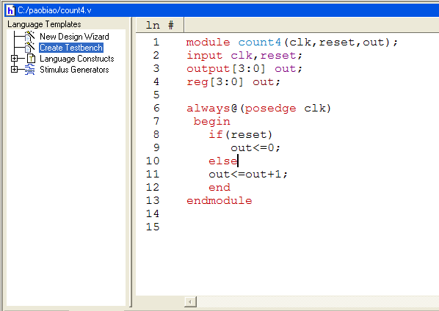
(2)我们可以在modelsim内直接编写Testbench
Modelsim提供了很多Testbench模板，我们直接拿过来用可以减少工作量。点View->Source->Show Language Templates然后会出现一个加载工程，接着你会发现在刚才的文档编辑窗口左边出现了一个Language Templates窗口

Slide 18
展开Verilog项，双击Creat Testbench会出现一个创建向导选择Specify Design Unit工作库下的目标文件，点Next
可以指定Testbench的名称以及要编译到的库等，此处我们使用默认设置直接点Finish。这时在Testbench内会出现对目标文件的各个端口的定义还有调用函数
接下来，设计者可以自己往Testbench内添加内容了，然后保存为.v格式即可。按照前面的方法把Testbench文件也编译到工作库中.

Slide 19
门级仿真和时序仿真
仿真需要的文件
1．综合布局布线生成的网表文件
2．测试激励
3．元件库
Altera仿真库的位置为C:\altera\quartus50\eda\sim_lib
4．时序仿真的话，还需要具有时延时延信息的反标文件（sdf）
门级仿真有两种方法
(1)工程编译成功后自动启动Modelsim运行门级仿真
(2)先在quartus中生成网表文件和时延文件,然后调用modelsim进行仿真
工程编译成功后自动启动Modelsim运行门级仿真
1.Quartus中设置仿真工具
打开quartus,建立工程,选择Assignments | EDA Tool Settings…，选择左栏的“Simulation”,设置如下:

Slide 20
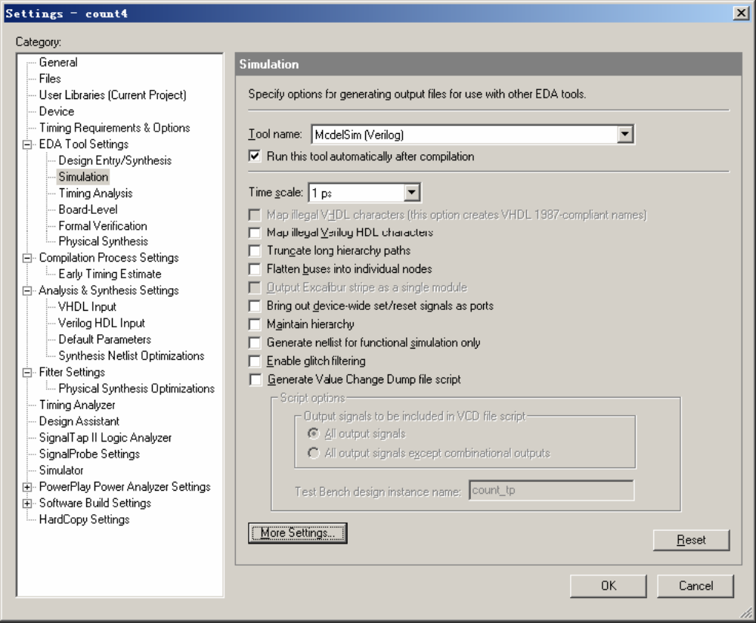

Slide 21
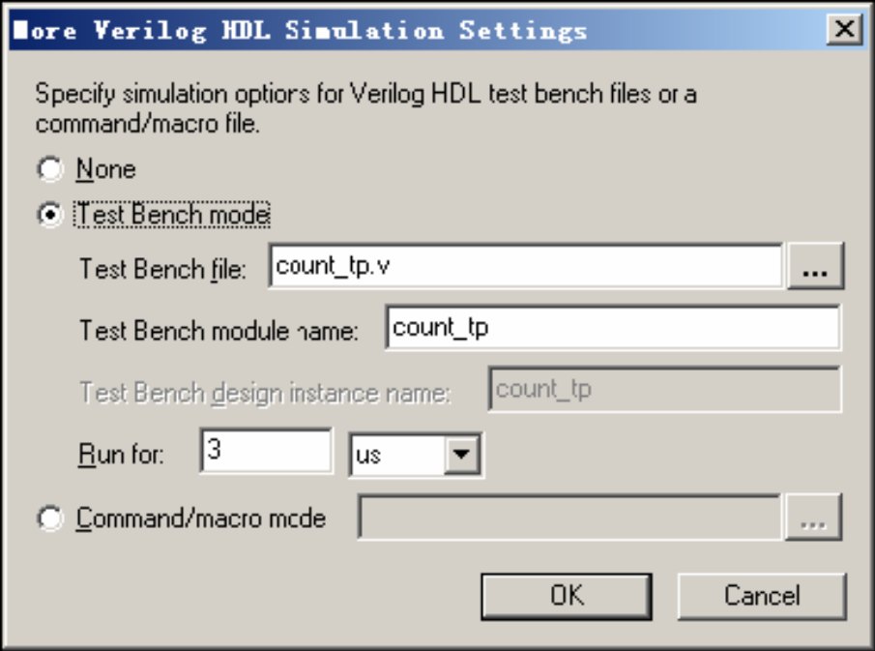
然后，我们单击下方的“More Settings”按钮，弹出“More Settings”对话框.这种门级仿真的testbench有两种方法生成
(1)自己手动编写testbench count_tp.v
more settings 中设置如下
然后点击quartus的start compilation ,开始编译,我们会发现QuartusII 状态栏多出两项“EDA Netlist Writer”和“EDA Simulation Tool”

Slide 22
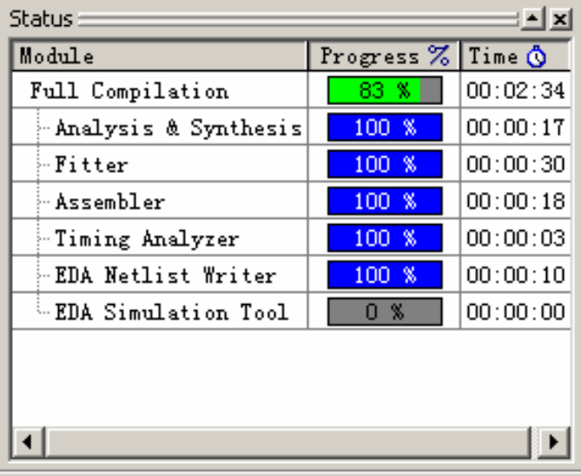
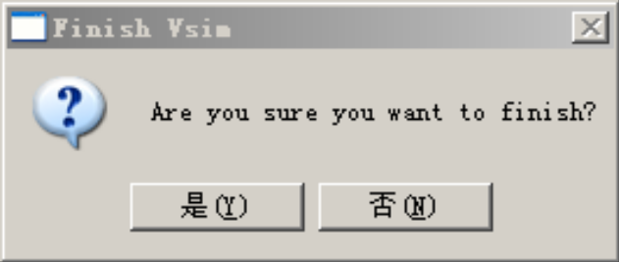
运行ModelSim 后会弹出“Finish Vsim”对话框，单击“否”
在modelsim中我们可以看到,modelsim自动把仿真所需要元件库库文件加了进来,不用我们手动加入,同时仿真结果也出来了.
退出ModelSim 后，QuartusII 才完成全部编译

Slide 23
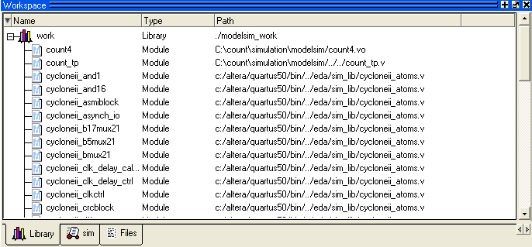
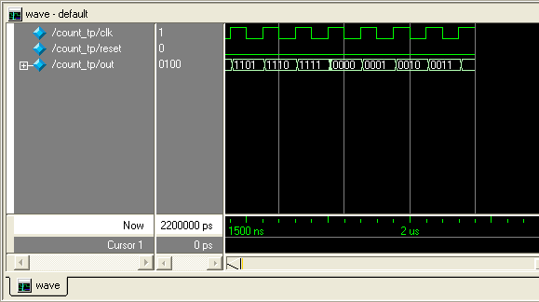

Slide 24
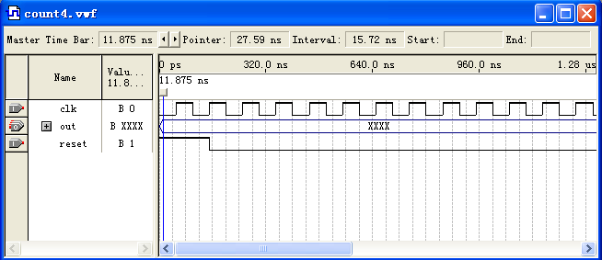
(2)利用quartus II生成testbench文件
在quartus II界面选择File→New,新建一个波形文件,编辑仿真信号的激励源,最后保存带有激励信号的波形文件.
转换:
Quartus II提供了把.vwf文件转换成.vt的功能,选择主菜单File →Export,可以保存为.vt或者.v文件,对仿真没有影响

Slide 25
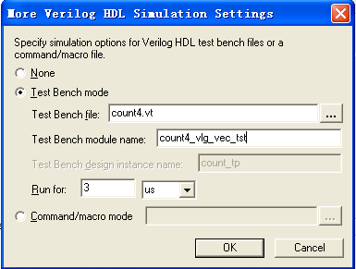
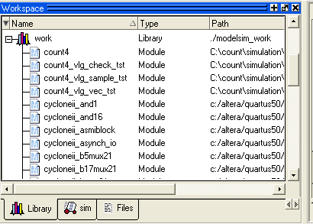
more settings 中设置如左图
底下的test bench mode name 是*—vlg_vec_tst（对应verilog，*是你的主程序名），用*_vhd_vec_tst对应vhdl。
然后编译,以后的同上

Slide 26
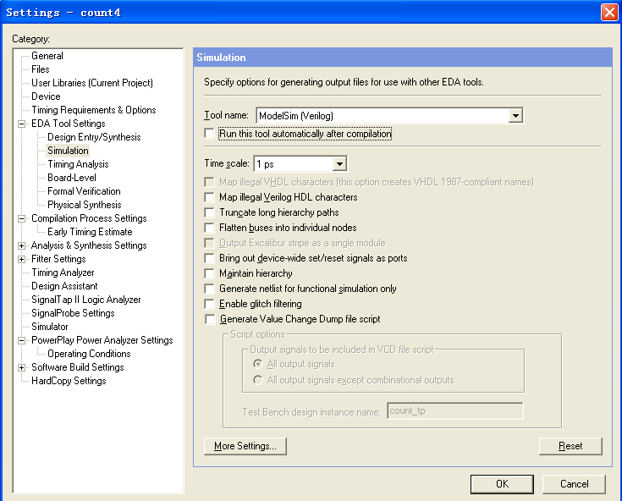
先在quartus中生成网表文件和时延文件,然后调用modelsim进行仿真
Quartus II 中设置仿真工具,more settings 也不用设置

Slide 27
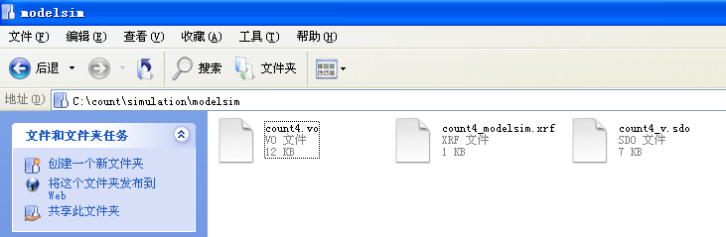
设置完后,成功编译,quartus II会自动在当前project目录下生成一个simulation目录,在该目录下有一个Modelsim的文件夹,此文件夹下有仿真所需要的网表文件及延时反标文件.
如果使用vhdl语言,则网表文件是.vho,反标文件是.sdo;如果使用verilog语言,则网表文件是.vo,sdf文件也是.sdo.
这个时候的testbench最好是自己手动编写的,这里是count_tp.v
Modelsim后仿真主要步骤
建立库并映射库到物理目录；编译Testbench；执行仿真。

Slide 28
建立库
仿真库是存储已编译设计单元的目录，modelsim中有两类仿真库，一种是工作库，默认的库名为work,另一种是资源库。Work库下包含当前工程下所有已经编译过的文件。所以编译前一定要建一个work库，而且只能建一个work库。资源库存放work库中已经编译文件所要调用的资源，这样的资源可能有很多，它们被放在不同的资源库内.
映射库用于将已经预编译好的文件所在的目录映射为一个modelsim可识别的库，库内的文件应该是已经编译过的，在Workspace窗口内展开该库应该能看见这些文件，如果是没有编译过的文件在库内是看不见的。
在Modelsim中加入Quartus的仿真库有两种方法:
1.自己新建一个库,用来存放仿真需要调用的仿真文件
2.把Altera的器件加到了work这个library里

Slide 29

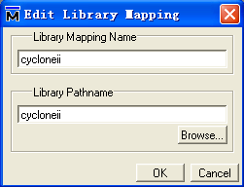
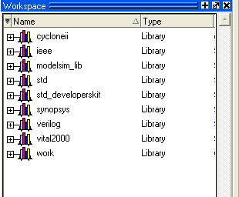
利用方法1进行后仿真
1.在modelsim中建立project
与功能仿真相似,建立工程count4,并加入文件count4.vo,count_tp.v,库文件cycloneii_atoms.v,此时就不需要源代码文件了.
在成功建立Project后，Modelsim会
增加一个页面，点击Modelsim左下角
的Library
点击File⇨New⇨Library。在在Library Name中输入库名，该名应和Altera的库名保持一致。这里取名为cycloneii

Slide 30
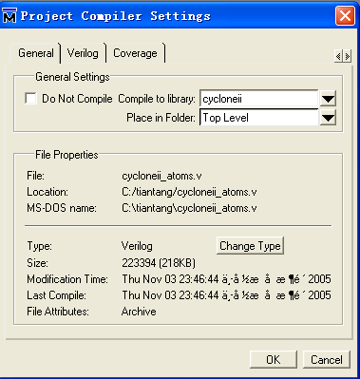
所需编译的库因所用HDL语言的不同而不同。假设用Ｓtratix器件，对Verilog语言，则需编译STRATIX_ATOMS.Ｖ文件。对VHDL，所要编译的库文件为STRATIX_ATOMS.VHD和STRATIX_ATOMS_COMPONENTS.VHD；
2.编译库文件和网表
完成以上进程后,点击workspace下方的project,选择cycloneii_atoms.v,设置其属性如下
然后对cycloneii_atoms.v单独编译,编译后可看到cycloneii库里有很很多文件,这些都是仿真是要用到的

Slide 31
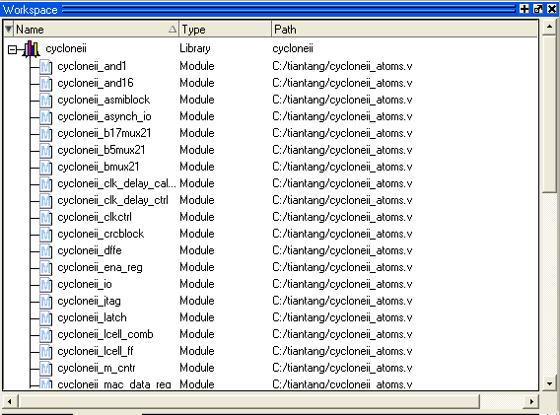

Slide 32
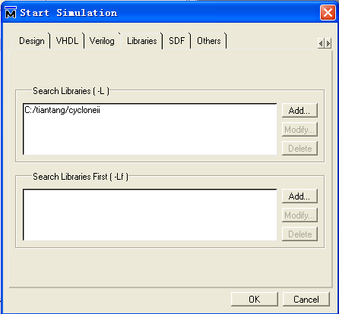
然后分别编译count4.vo,count_tp.v
3.仿真准备
已经准备了仿真所需要的所有的文件.选择simulate→start simulation.
单击libraries标签,单击add按纽,将刚才建立的cycloneii加入

Slide 33
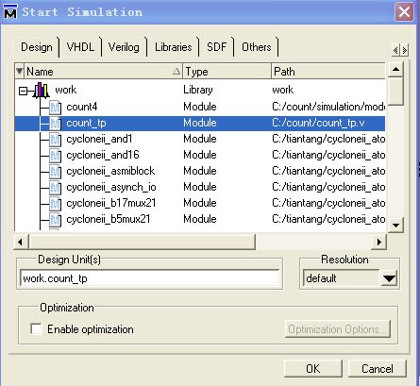
在design标签栏中做如下设置

Slide 34
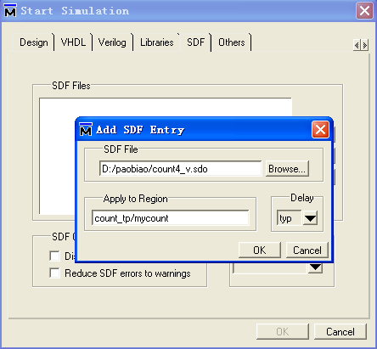
如果是对时序仿真,还要加入sdf文件,单击sdf,再单击add,将生成的.sdo文件找到，加入.sdo文件后,做如下设置:
在Apply to Region框内填入反标文件所对应的模块。Count_tp为测试激励程序，mycount为被仿真的模块在激励程序中的例化名字。单击ok将sdf文件加入，然后单击load，就可已开始仿真了。

Slide 35
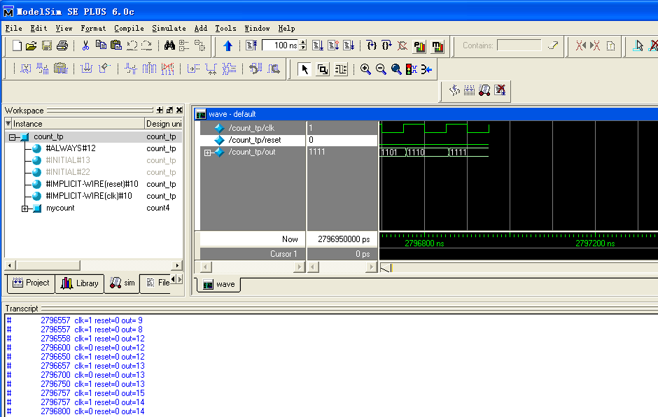

Slide 36
利用方法2进行后仿真
把Altera的器件加到了work这个library里
把需要的altera仿真库拷贝到你要编译的文件所在的文件夹里。先编译这个文件，等于是把Altera的器件加到了work这个library里。然后再在library下编译你要用的文件就可以了。这样方便些,也不用建立新库了.大家可以试一试

Slide 37
如何仿真altera中的megacore呢?
跟上面所讲的仿真没什么差别
仿真megacore在时,一般要用到altera仿真库中的220model.v 和altera_mf.v
以fifo为例:
用MEGA生成一个FIFO.V并添加到modelsim工程中
必须为FIFO.V添加支撑文件(这几个问题建要比FIFO.V先编译),
位于 ..\altera\quartus50\eda\sim_lib\要添加的文件如下:
220model.v
altera_mf.v
cycloneii_atoms.v (这个是根据你altera的Fpga器件决定 )
详细操作步骤可见文档
PLL在MODELSIM SE中的仿真步骤

Slide 38
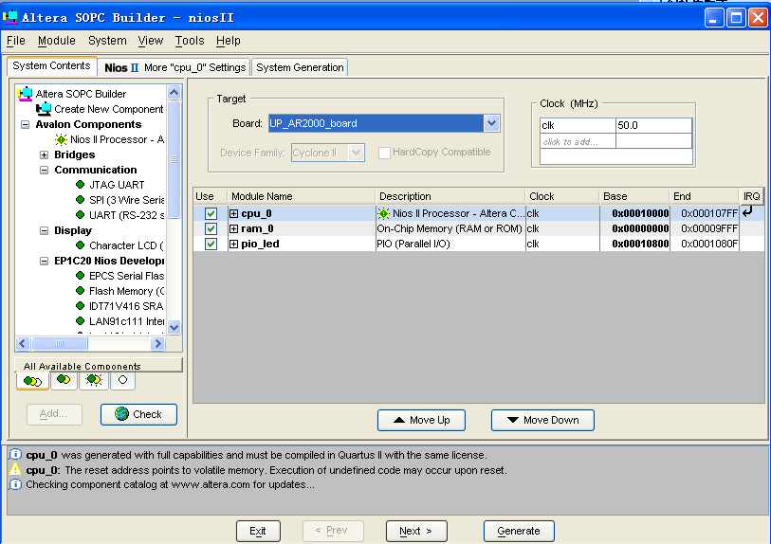
利用modelsim进行系统仿真 以LED 实验为例
在quartus中建立工程,在sopc builder中建立系统,如下:

Slide 39
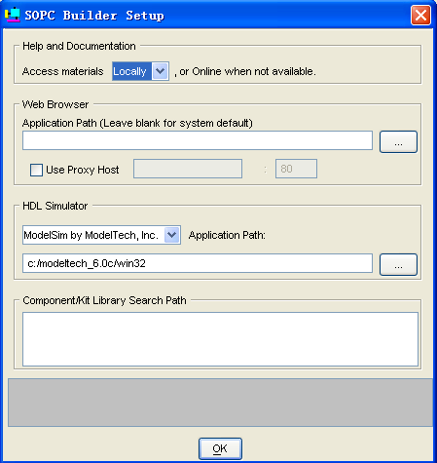
点击generate前设置modelsim路径,然后generate
选择“File | SOPC Builder Setup…”选择ModelSim 安装目录下的“Win32”文件

Slide 40
单击“Run Nios II IDE”按钮运行NiosII IDE
新建工程,源代码如下
#include "system.h"
#include "altera_avalon_pio_regs.h"
#include "alt_types.h"
int main (void) __attribute__ ((weak, alias ("alt_main")));
int alt_main (void)
{
alt_u8 led = 0x2;
alt_u8 dir = 0;
volatile int pio_led_data=0; volatile int i;
while (1)
{
if (led & 0x81)
{
dir = (dir ^ 0x1);}
if (dir)
{
led = led >> 1;}
else
{
led = led << 1;
}
pio_led_data=~led;
IOWR_ALTERA_AVALON_PIO_DATA(PIO_LED_BASE, pio_led_data);
i = 0;
while (i<10)
i++;
}
return 0;
}

Slide 41
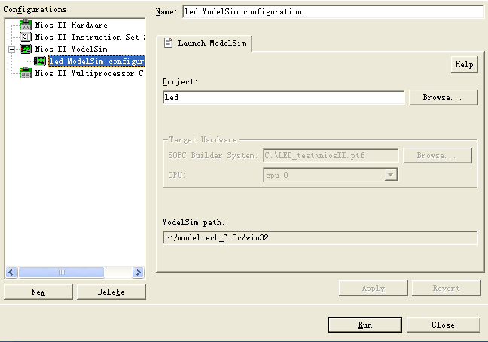
编译前进行一些设置，右击工程名选择“System Library Properties”，在对话框中选择“Small C library”，否则应用程序文件太大，“ram_0”空间不够。然后，选择“Project | Build all”进行编译。
运行ModelSim 进行仿真。选择“Run | Run…”，选择“NiosII ModelSim”单击左下角“New”。工程为“hello_led_0”。

Slide 42
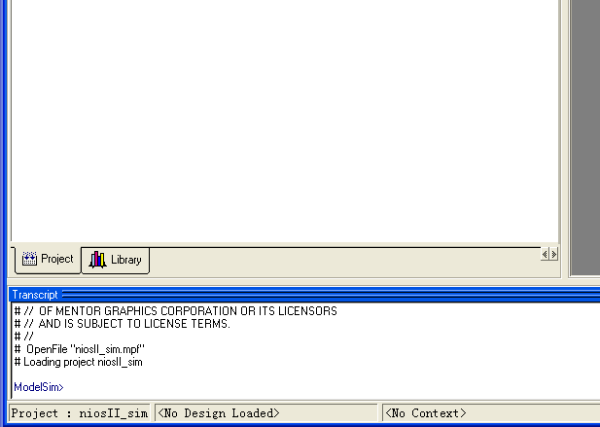
单击“Run” ModelSim 运行
在Transcript 窗口中输入命令“s”回车，该命令是把所有设计文件加载到工程中

Slide 43
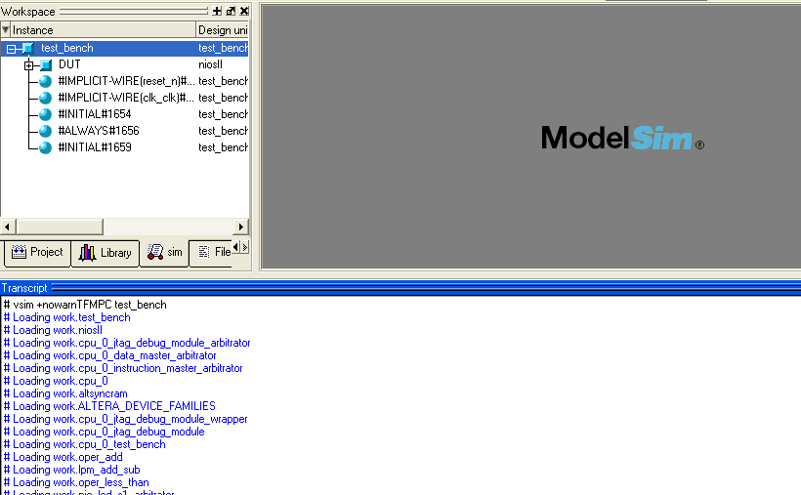

Slide 44
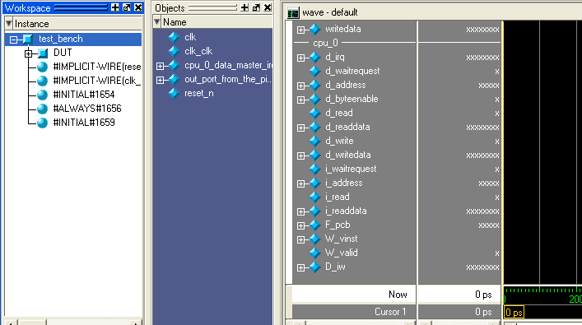
再执行“c”回车，对工程进行重编译。然后，执行“w”回车命令，建立波形文件。把“Wave”窗口中所有信号全部删除，然后在“Objects”窗口中选择仿真信号“clk”、“reset_n”和“out_from_the_pio_led”右击添加到“wave”窗口中。

Slide 45
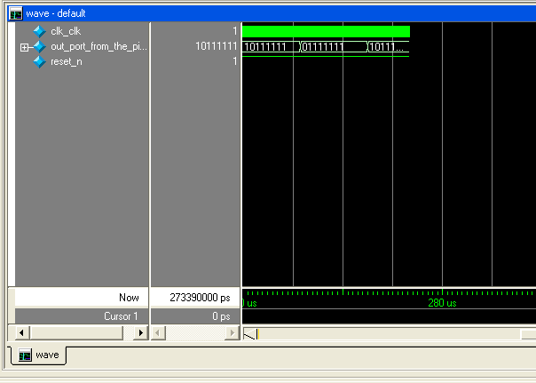

Slide 46
谢谢大家!!!

